Slide 1
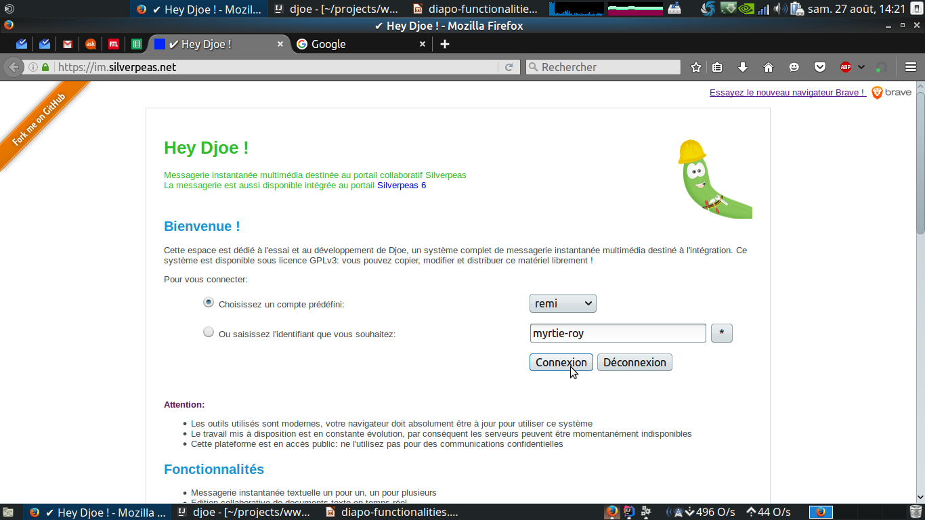
Hey Djoe : interface
Messagerie disponible à l'adresse :
https://im.silverpeas.net/
https://im.silverpeas.net/silverpeas

Slide 2
Hey Djoe : interface
Projet encore au stade de prototype :
Interface en évolution constante
Fonctionnalités à fiabiliser
Attention :
Serveurs susceptibles de redémarrer sans préavis
Comptes supprimés régulièrement, parfois en pleine conversation

Slide 3
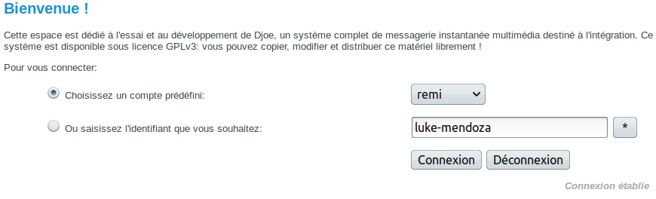
Hey Djoe : interface
Formulaire de connexion :
Choisir un identifiant dans la liste
Ou saisir un nom

Slide 4
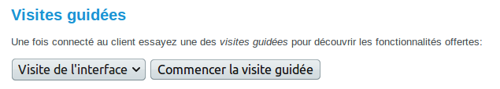
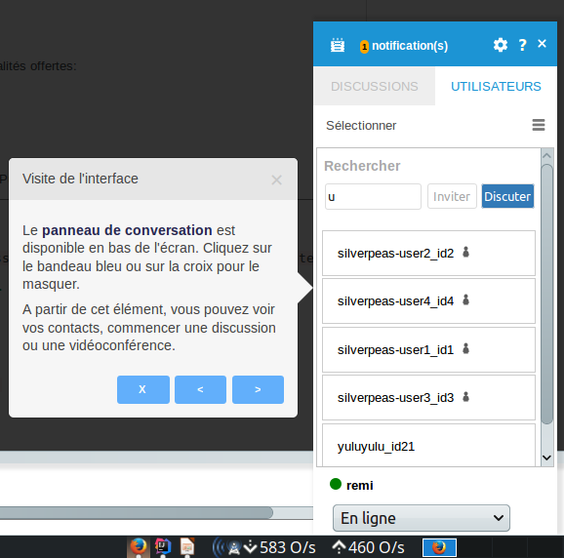
Hey Djoe : interface
Tutoriels interactifs :
Permettent de découvrir les fonctionnalités
A développer lorsque l'interface sera fixée

Slide 5
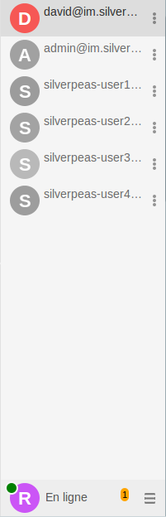
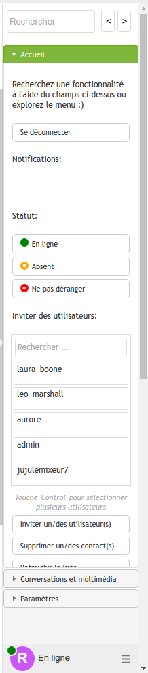
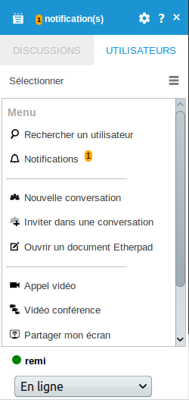
Hey Djoe : interface
Évolutions successives de l’interface, de gauche à droite

Slide 6
Hey Djoe : interface
Outils disponibles :
Messagerie texte
Édition collaborative
Vidéoconférence
Partage d'écran
Ouverture du
Menu principal

Slide 7
Hey Djoe : interface
Présentation de l’interface :
En « surcouche »
Premier élément d’interface : la barre de conversation
Deuxième élément : le panneau multimédia

Slide 8
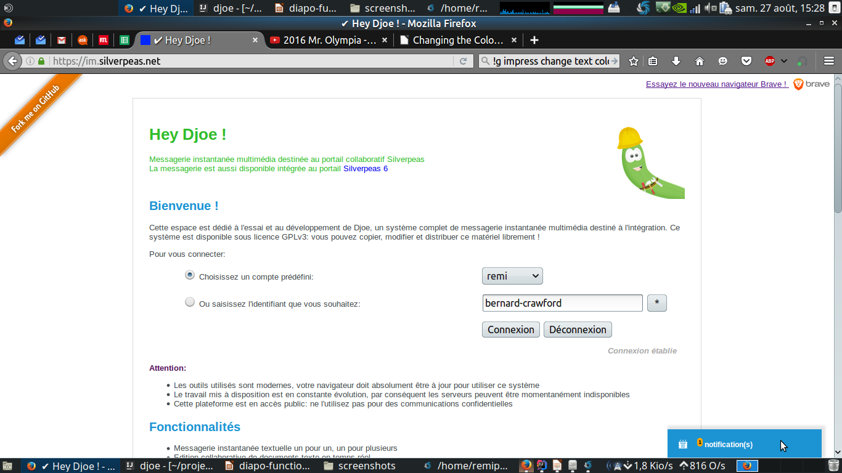
Hey Djoe : interface
Interface en « surcouche », à position fixée
superposable à n’importe quelle page web,
peu importe sa taille
(hors pages obsolètes contenant des « frameset »)

Slide 9
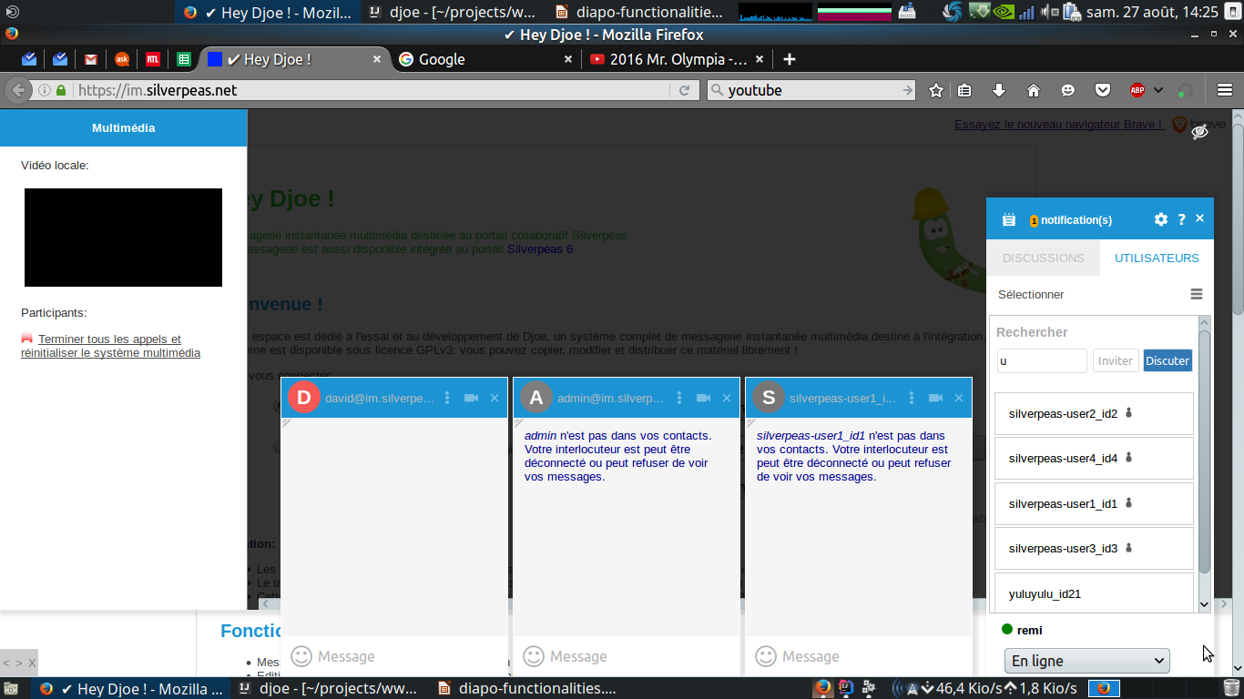
Hey Djoe : interface

Slide 10
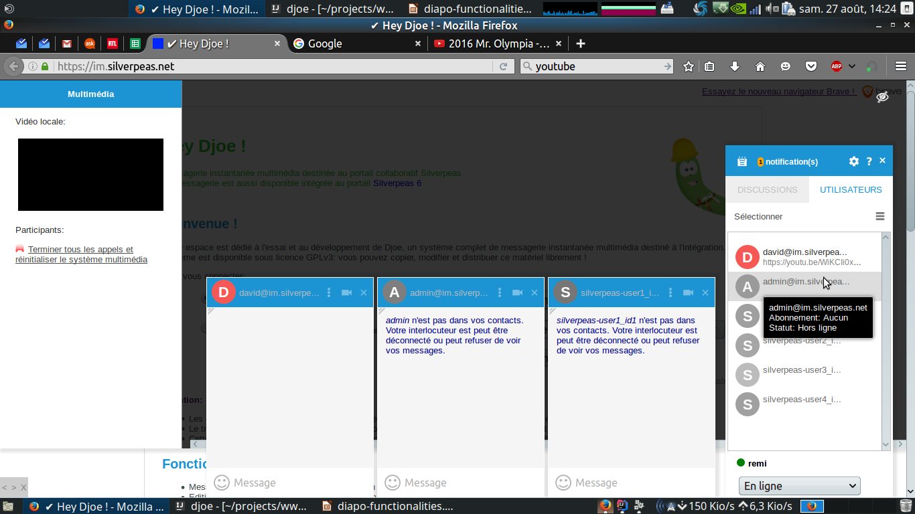
Hey Djoe : interface
L’interface principale de l’application :
La barre de conversation où sont affichés
les contacts, et à partir de laquelle
on peut rechercher des utilisateurs,
engager une conversation,
créer une vidéo conférence, ...

Slide 11
Hey Djoe : interface
Fenêtre de discussion :
ouverte lors d’un clic sur un
utilisateur ou un contact

Slide 12
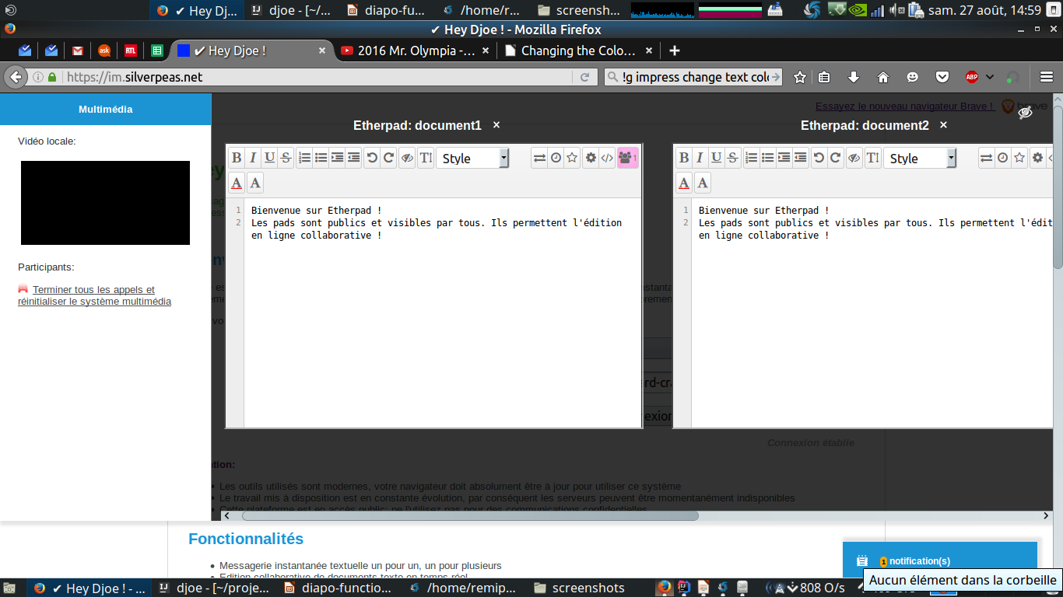
Hey Djoe : interface
Deuxième élément d’interface : le panneau multimédia,
Permet d’afficher la vidéo locale, les vidéos distantes,
ainsi que des ressources diverses
(documents Etherpad, vidéos embarquées, ...)

Slide 13
Hey Djoe : interface
Le déplacement (‘scroll’) est horizontal,
pour optimiser l’espace sur toutes les
tailles d’écran, y compris ceux des
ordinateurs portables

Slide 14
Hey Djoe : interface
Un élément de panneau
multimédia : Ici un document
Etherpad, (édition collaborative)
mais peut également
contenir un flux vidéo distant
ou toute autre ressource
embarquée

Slide 15
Hey Djoe : interface
Affichage de la vidéo locale

Slide 16
Hey Djoe : interface
Déroulé des interactions:
Inviter un/des contacts dans l’annuaire
Sélectionner un/des contacts
Engager une interaction

Slide 17
Hey Djoe : interface
Un annuaire liste les utilisateurs de l’application
qui partagent le même réseau.
L’annuaire permet de discuter temporairement
avec un autre utilisateur ou de l’inviter pour
profiter des autres fonctionnalités.
L’annuaire est disponible à partir du menu principal.

Slide 18
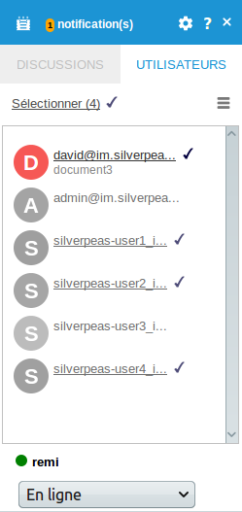
Hey Djoe : interface
Sélection de contacts :
Soit par le mode sélection qui
permet de « cocher » un ou des
utilisateurs dans la liste de contacts

Slide 19
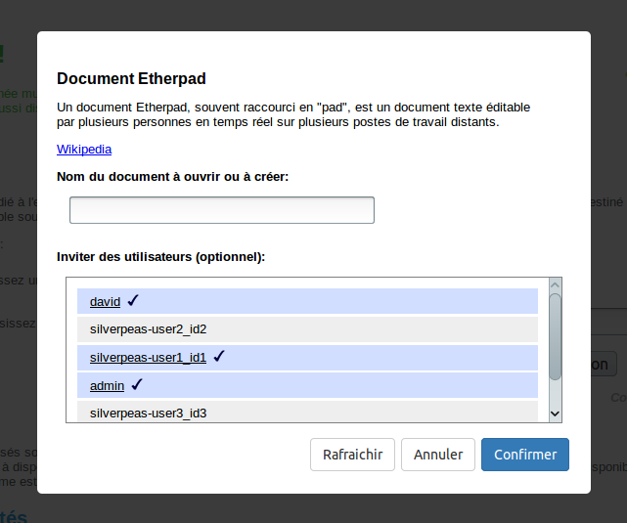
Hey Djoe : interface
Sélection de contacts :
Soit à l’aide d’une boite de
dialogue de sélection,
ouverte lors du
déclenchement d’une
action, si aucun utilisateur
n’est sélectionné

Slide 20
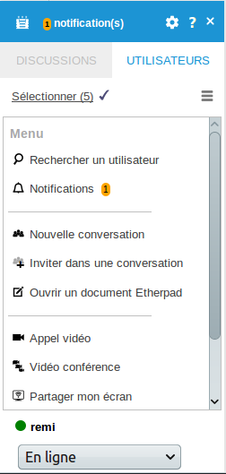
Hey Djoe : interface
Le menu principal permet ensuite
de déclencher une interaction :
Création d’une conversation à plusieurs,
avec envoi d’invitations
Invitation d’utilisateurs dans une
conversation existante
Partage de document texte collaboratif
Etherpad
Appel vidéo
Vidéoconférence jusqu’à 6 participants
Partage d’écran : permet de diffuser un
flux vidéo de son écran

Slide 21
Hey Djoe : interface
Actualités :
https://im.silverpeas.net/etherpad/p/feuille-de-route
Suggestions / signalement d'erreurs :
https://im.silverpeas.net/etherpad/p/suggestions
Statistiques d'utilisation (graphiques à améliorer):
https://im.silverpeas.net/stats/visualization/
Charge du serveur :
http://im.silverpeas.net:8080/monitorix/

